Slide 1
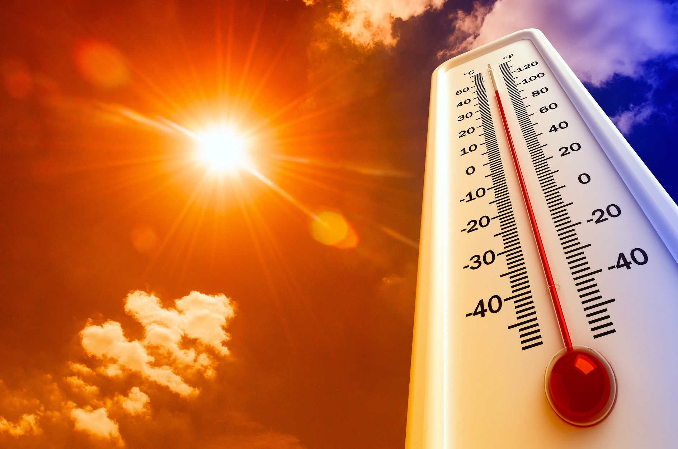
Klimaat
Plantenfysiologie
Klas 2

Slide 3

Lesprogramma dit blok
Les 1: Behandeling toets licht en groeifactoren
Les 2: Temperatuur integratie
Les 3: Temperatuur integratie en het effect van temperatuur op de plant
Les 4: Fotosynthese en assimilaten, temperatuur/lichtverhouding
Les 5: RV
Les 6: Temperatuur en groeiklimaat
Les 7: Herhaling
Les 8: Toets

Slide 4
Lesprogramma vandaag
Wat weten we nog verleden week?
Fotosynthese en assimilaten
Meten en fotograferen praktijkproef
Temperatuur meten in de kas
Temperatuur – licht verhouding
Opdrachten
Afsluiting

Slide 5
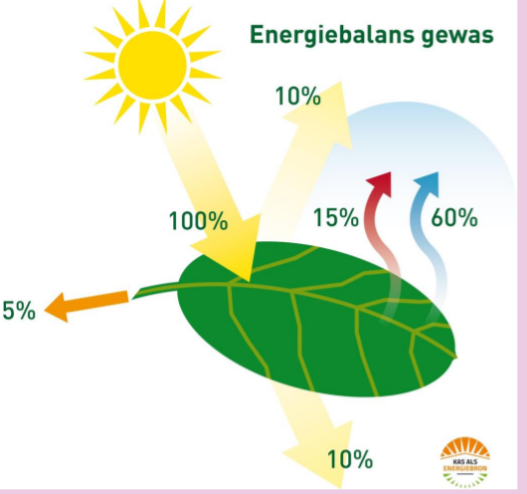
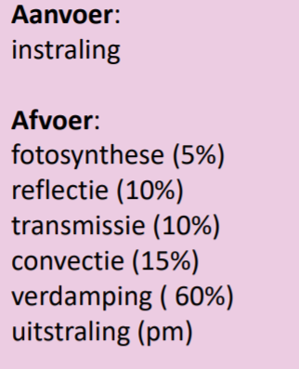
Energie balans

Slide 6

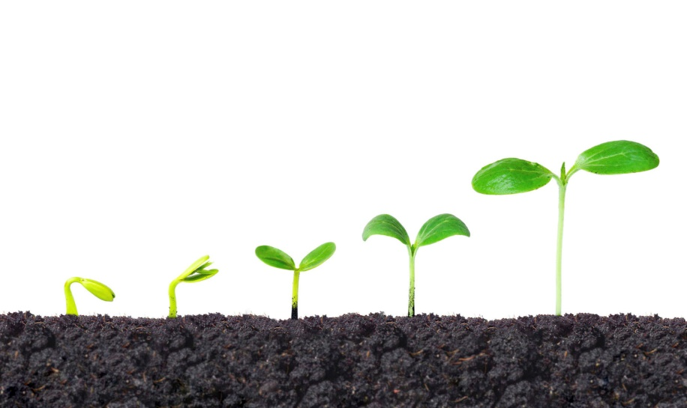
Groei
Begint bij het optimaal benutten van licht!

Slide 7
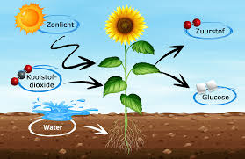
Aanmaak assimilaten en gewasopbouw
Als licht wordt opgevangen door blad, kan het worden benut voor de fotosynthese.
Van belang is:
De grootte van het bladoppervlak
Verdeling van het bladoppervlak
(open of dicht gewas)
Licht wat op het blad valt. Hoe meer licht op een blad valt, hoe meer suikers het blad blijft maken.

Slide 8

Overdag en bij belichting = aanmaak (source)
FOTOSYNTHESE
Optimaal tussen 22 ˚ C en 25˚ C
Maar bij
hogere temperatuur
Veel Co2
Voldoende vocht
Veel licht
Is het optimum veel hoger!

Slide 9
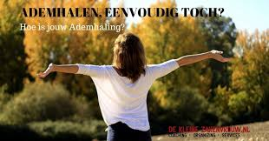
Verbruik assimilaten (sink)
De gevormde assimilaten worden gebruikt om het gewas te laten groeien.
Dit wordt de vorming van droge stof genoemd.
Voor deze omzetting van suikers naar droge stof is energie nodig (groeiademhaling). (85%)
Ook het onderhoud van de cellen vergt energie (onderhoudsademhaling) (15%)
De benodigde energie wordt verkregen door de verbranding van suikers.

Slide 10
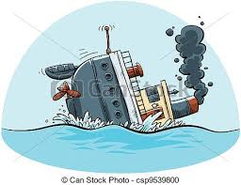
Sink
Alle delen van het gewas waar assimilaten worden verbruikt worden de Sink genoemd.
Jong blad, vruchten, bloemen en wortels behoren tot de sink.
Ook bladeren onder in het gewas die zo weinig licht opvangen dat het verbruik groter is dan de aanmaak van assimilaten behoren tot de sink en concurreren dus met vruchten en bloemen

Slide 11
Fotosynthese en assimilaten
Vorige week hebben we geleerd dat:
Fotosynthese niet zo temperatuurgevoelig is.
Bij 17 graden verloopt deze even snel als bij 23 graden.
Maar de groei (en afvoer van assimilaten) gebeurt sneller bij hogere temperaturen.

Slide 12
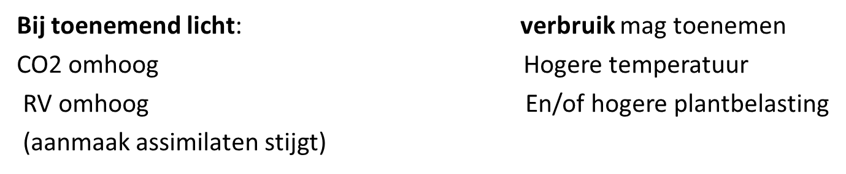

Assimilaten aanmaak bij optimale lichtbenutting

Slide 13
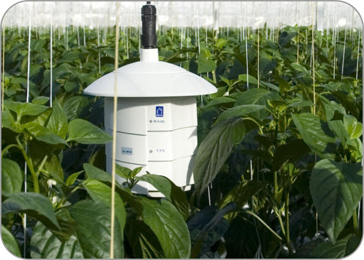
Assimilaten aanmaak bij optimale lichtbenutting
Wat heb je hierbij nodig:
beperkt luchten
en daardoor:
minder verlies CO2
minder verlies vocht
Automatisch hogere temperaturen

Slide 14
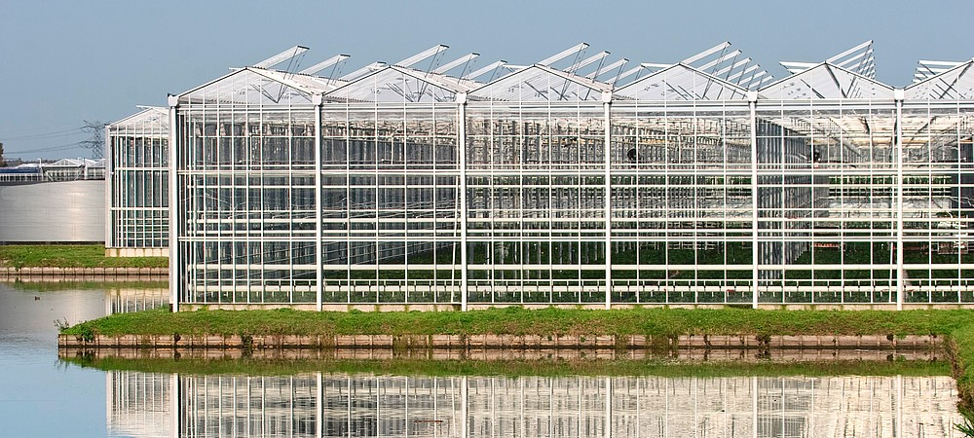
Optimale combinatie van meerdere factoren
Minder luchten is beter:
Vocht en CO2 hoger in de kas
Betere opening houdmondjes, betere opname CO2
Daardoor meer aanmaak assimilaten

Slide 15
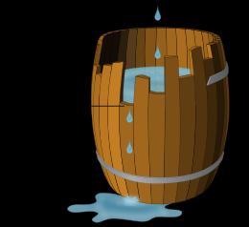
Optimale combinatie van meerdere factoren
Wet van het minimum:
Alle groeifactoren moeten optimaal
voor maximale fotosynthese.
Het Nieuwe Telen gaat uit van:
Bij een hogere fotosynthese hoort ook een hoger verbruik van suikers (groei) en dus ook een hogere temperatuur

Slide 16
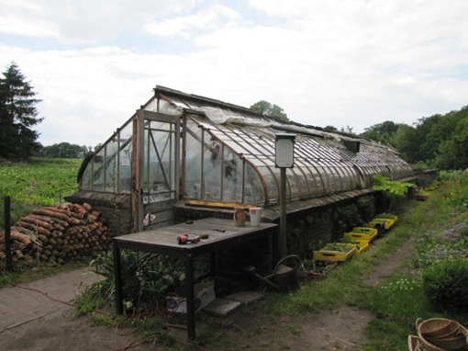
Traditionele manier van telen
Vroeger:
Bij veel licht ging men veel ventileren zodat de temperatuur omlaag ging maar ook C02 en vocht verlaten de kas.
Daardoor maakt men ook minder assimilaten aan, en heeft men dus ook automatisch minder groei.

Slide 17
Traditionele manier van telen
Vroeger:
Op deze manier creëert men ook balans,
maar op een veel lager niveau.
Een lagere aanmaak van assimilaten gaat dan samen met een lager verbruik van assimilaten.
Daardoor wordt het licht niet optimaal gebruikt.

Slide 18

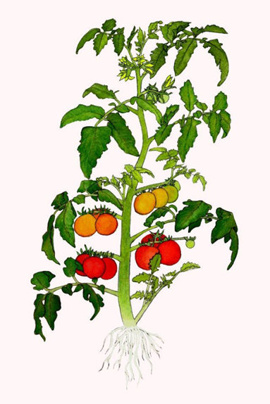
Het Nieuwe Telen
Hij een hogere optimale temperatuur en meer licht
kan men telen met een beperkte raamstand.
Daardoor blijft Co2 en RV in de kas en is dus de
aan maak van assimilaten op een hoger niveau.

Slide 19
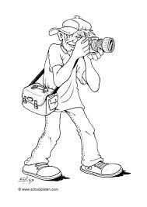
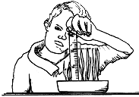
Praktijkproef
Meet de hoogte van de plant van de diverse proeven en bereken de lengtegroei per week
Schrijf dit op in het Excelbestand
Maak een foto van de 0-proef naast een plant van de praktijkproef en beschrijf de verschillen.

Slide 20
Praktijkproef
Meet bij alle plekken de temperatuur en noteer dit op het invulformulier

Slide 21
Aansturing plantbalans
Evenwicht tussen
Aanmaak van suikers
Verbruik van suikers
Realiseerbaar door te gaan werken met een vaste verhouding en het licht.
Dit noemt met de temperatuur/licht verhouding.

Slide 22
Temperatuur - lichtverhouding
Voorbeeld van gemeten etmaaltemperatuur bij bepaalde hoeveelheid licht.

Slide 23
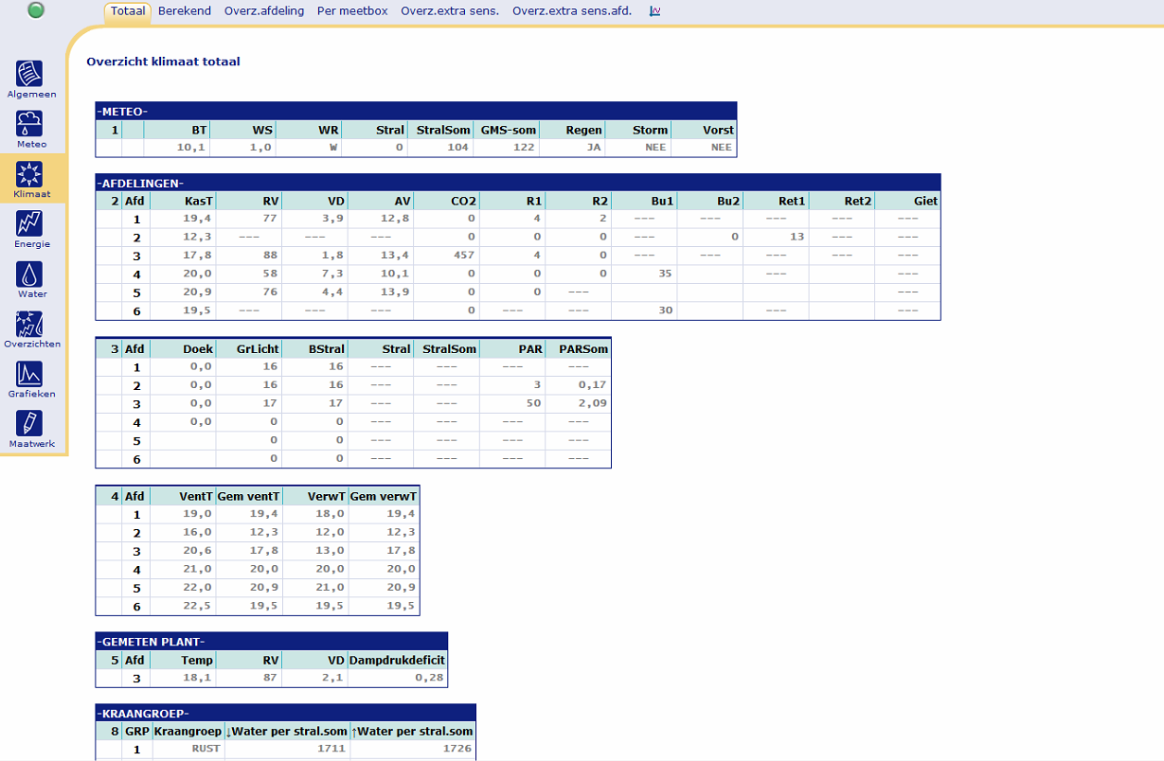
Temperatuur - lichtverhouding
Lichtsom bij Priva computer

Slide 24
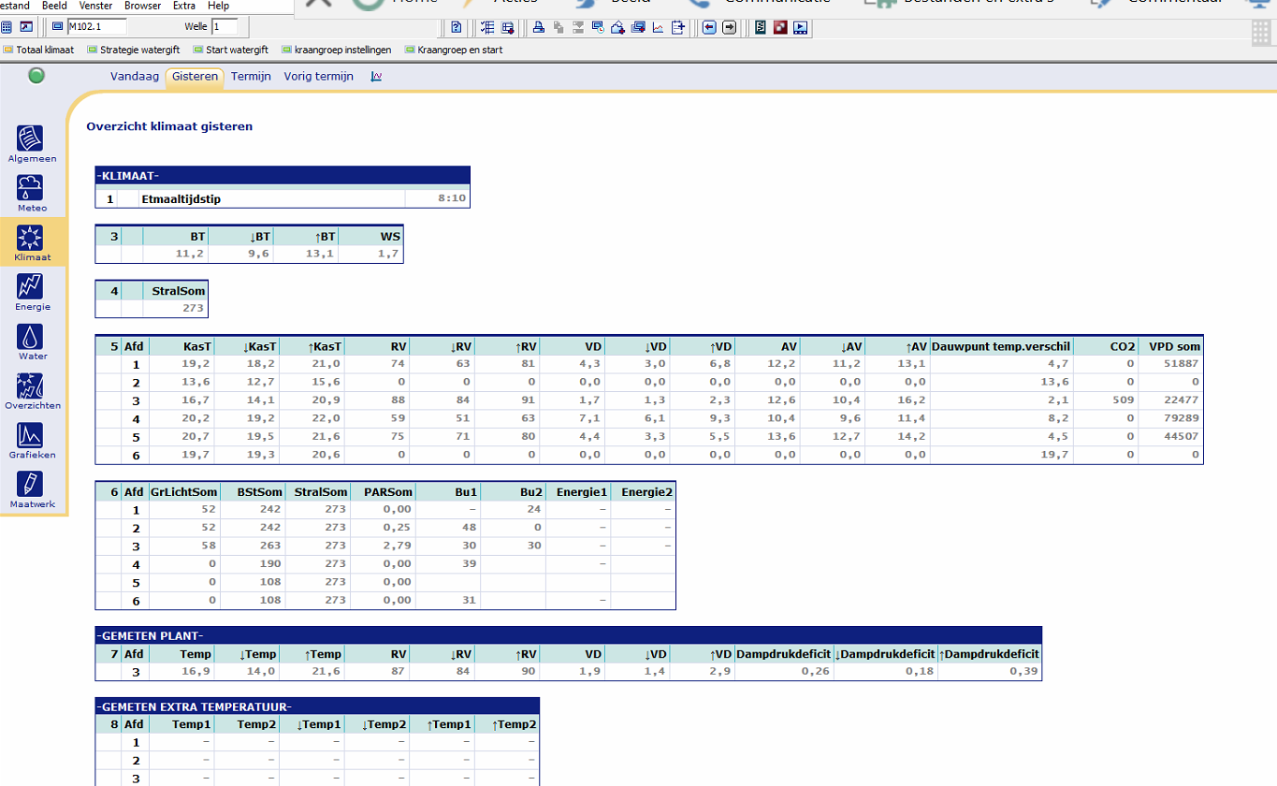
Temperatuur - lichtverhouding
Etmaaltemperatuur bij Priva computer

Slide 25
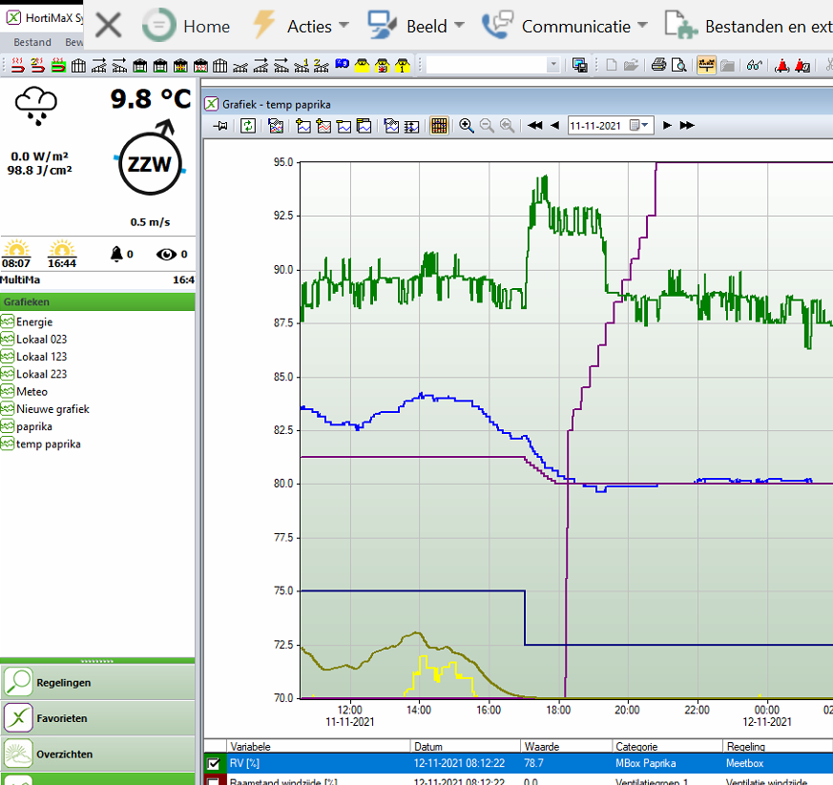
Temperatuur - lichtverhouding
Lichtsom bij Hortimax computer

Slide 26
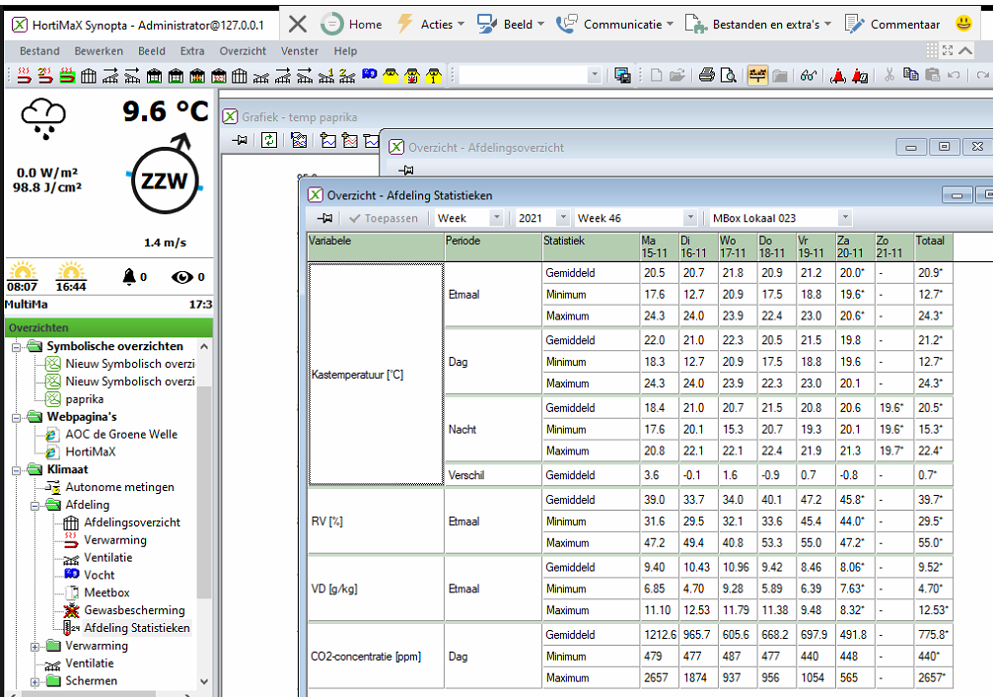
Temperatuur - lichtverhouding
Etmaal temperatuur bij Hortimax computer

Slide 27
Temperatuur - lichtverhouding
Je ziet hier dat je bij een lichtsom van 1000J/cm de ene dag een etmaal temp van 17 graden bereikt en de andere dag een etmaal temperatuur van 23 graden.

Slide 28
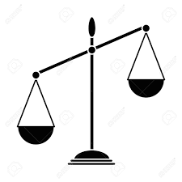
Temperatuur - lichtverhouding
Dat wil dus zeggen dat je bij hetzelfde lichtniveau (aanmaak van assimilaten) een heel ander verbruik van assimilaten zet.
En dat is weer:
Onbalans in groei!

Slide 29

Temperatuur - lichtverhouding
Bij Het Nieuwe Telen verzameld de kweker alle lichtsom gegevens met de daarbij horende etmaaltemperaturen en zet deze gegevens in grafiek.
Je kunt zo een optimale etmaaltemperatuur berekenen aan de hand van de lichtsom.

Slide 30
Temperatuur - lichtverhouding

Slide 31


Temperatuur - lichtverhouding
Bij veel instraling hogere ventilatietemperatuur
Na een mooie dag hogere nachttemperatuur
Meestal betekent dit:
Bij weinig instraling wat koeler telen
Bij veel instraling wat warmer telen
Met het werken met temperatuur-lichtverhouding
kan men de plantbalans vooraf anticiperen
i.p.v. achteraf corrigeren

Slide 32

Autonome kas

Slide 33
Het nieuwe telen

Slide 34
Vragen
Waar is de aanmaak van assimilaten van afhankelijk?
Waar of niet waar: bij een hogere temperatuur heb je meer verbranding
Uit hoeveel % bestaat de groei ademhaling?
Waarom plukken tomatentelers de onderste bladeren af bij hun gewas
Verklaar waarom kwekers bij meer licht later gaan luchten?
Het nieuwe telen gaat uit van bij een …….. Hogere fotosynthese hoort ook een …….verbruik van suikers en dus ook een ……….temperatuur

Slide 35
Vragen
Hoe kan men de plantbalans sturen?
Hoe doe je dat bij een koude dag?
Hoe doe je dat bij een warme dag
Wat is het voordeel van minder luchten?

Slide 36


